Slide 1
NHẬP MÔN CÔNG NGHỆ THÔNG TIN VÀ
TRUYỀN THÔNG
ĐỒ ÁN
NHÓM 7

Slide 2
NỘI DUNG
TỔ CHỨC NHÓM
KẾ HOẠCH LÀM VIỆC
CHI TIẾT TỪNG NHIỆM VỤ
ĐÁNH GIÁ CÔNG VIỆC
SẢN PHẨM
ĐÁNH GIÁ HOẠT ĐỘNG NHÓM

Slide 3
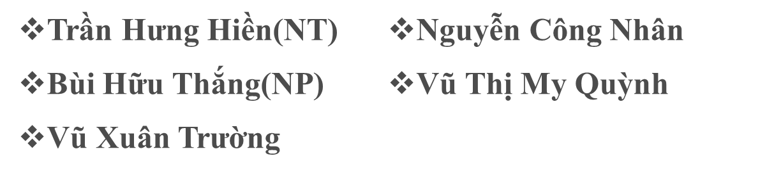
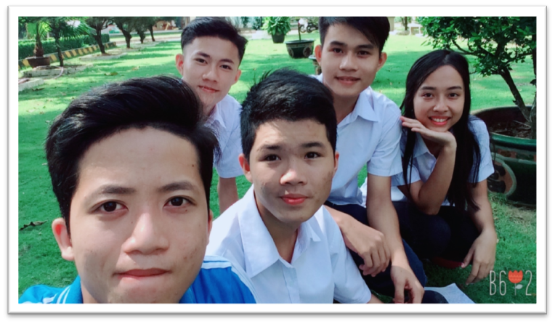
I.TỔ CHỨC NHÓM
1. THÀNH VIÊN

Slide 4

I.TỔ CHỨC NHÓM
2. NGUYÊN TẮC
ĐÚNG GIỜ
Ý THỨC TRÁCH NHIỆM
MỤC TIÊU CỦA NHÓM LÀ HÀNG ĐẦU
LẮNG NGHE VÀ CỐ HIỂU
ĐOÀN KẾT CÙNG LÀM VIỆC

Slide 5

II.KẾ HOẠCH LÀM VIỆC
1.YÊU CẦU ĐỒ ÁN
- Video Clip về phỏng vấn người trong ngành CNTT đã có kinh nghiệm.
- Có kinh nghiệm trong công việc, yêu công việc của mình.

Slide 6


II.KẾ HOẠCH LÀM VIỆC
2.QUY ĐỊNH ĐỒ ÁN
Phần video và tải lên youtube
Độ dài clip 5 - 10 phút

Slide 7
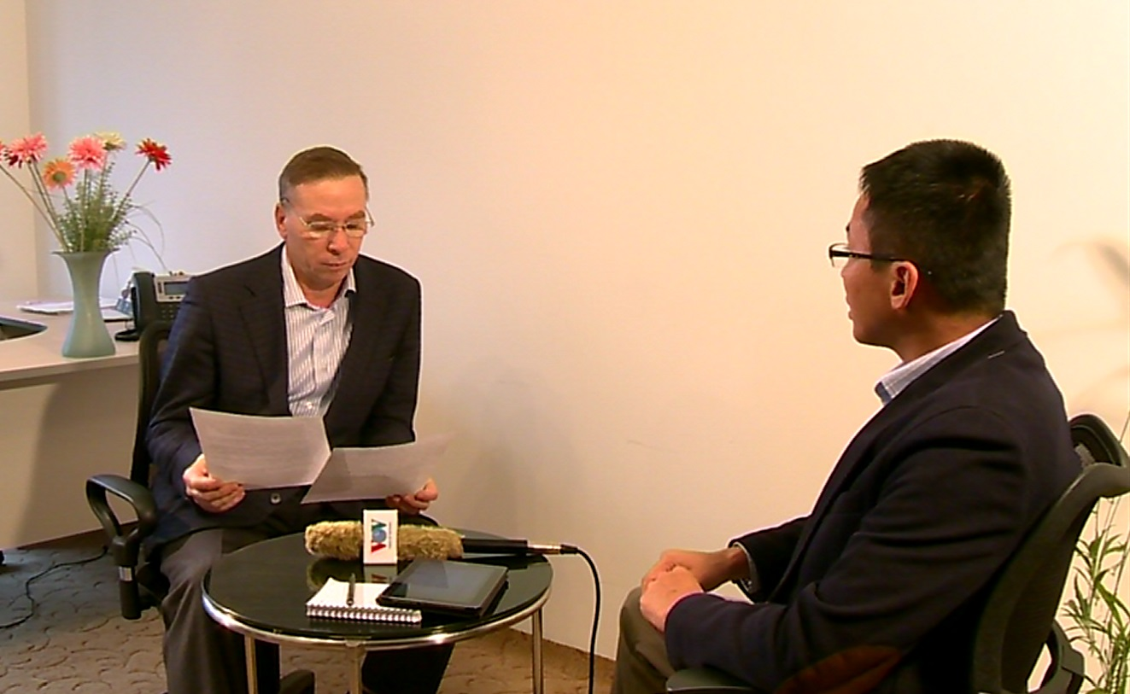
II.KẾ HOẠCH LÀM VIỆC
3.XÁC ĐỊNH MỤC TIÊU
VIDEO CLIP ngắn về chủ để phỏng vấn các anh chị đã đi làm ở các công ty.

Slide 8

II.KẾ HOẠCH LÀM VIỆC
4.LÊN Ý TƯỞNG
Video được quay và ghi âm như quốc tế.
Tìm được người để phỏng vấn.

Slide 9

WEB SITE HỖ TRỢ LÀM VIDEO
Link website : https://clipchamp.com/en

Slide 10


II.KẾ HOẠCH LÀM VIỆC
5.XÁC ĐỊNH NHIỆM VỤ
Kịch bản, nội dung, lời thoại
Âm thanh, hình ảnh
Video giới thiệu
Lồng tiếng, xử lý âm
Hoàn chỉnh sản phẩm
Báo cáo, Power Point
Thuyết trình

Slide 11

III. CHI TIẾT TỪNG NHIỆM VỤ
1. Lên kịch bản và nội dung video
  Phụ trách: Quỳnh và Thắng
  Kịch bản: Bản hỏi.
  Nội dung: Do người được phỏng vấn trả lời.

Slide 12
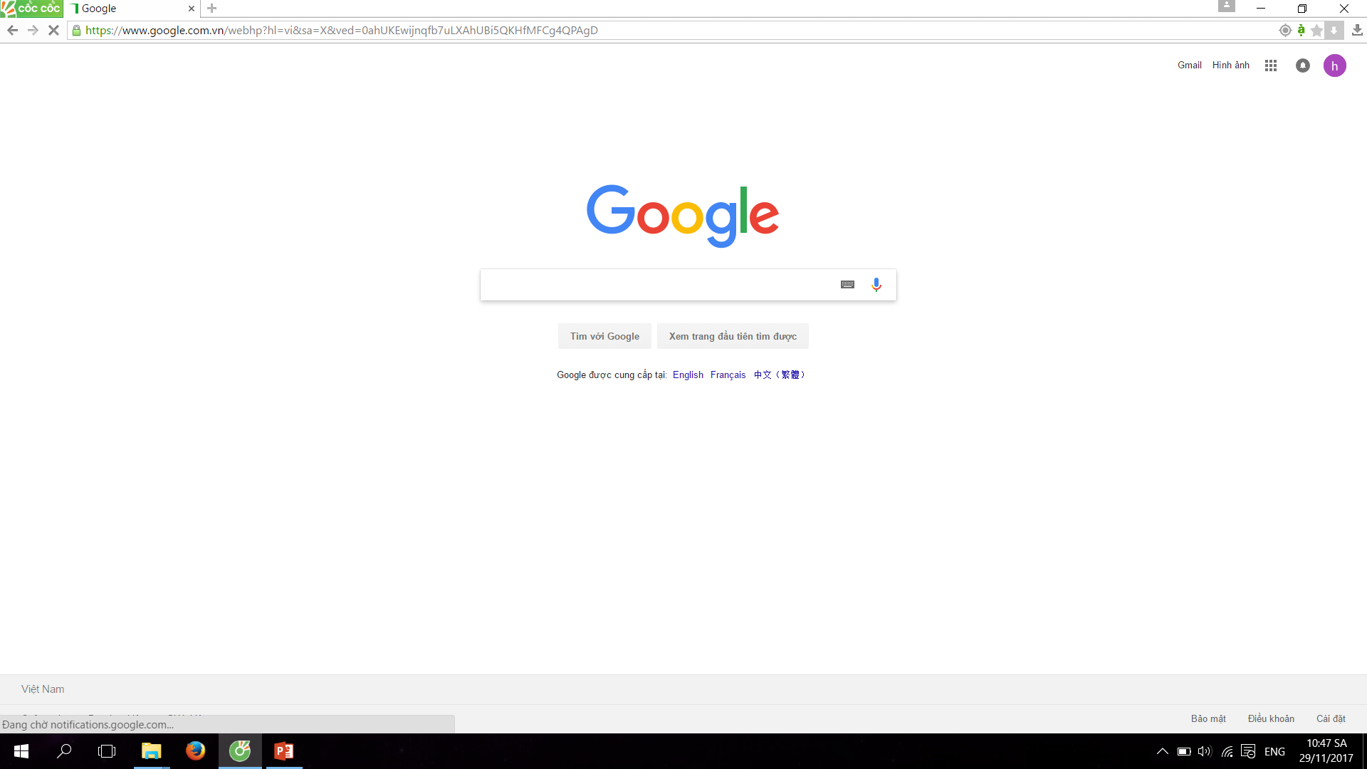
2. Tìm kiếm file âm thanh và hình ảnh cho video:
  Phụ trách: Trường và Nhân

Slide 13


3. Tạo video giới thiệu nhóm:
  Phụ trách: Thắng

Slide 14

4. Ghi âm và lồng tiếng:
  Phụ trách: Nhân

Slide 15

5. Ráp file video thành một video hoàn chỉnh:
Phụ trách: Hiền

Slide 16

6. Làm báo cáo và powerpoint:
  Phụ trách : Trường

Slide 17

7. Thuyết trình và trình bày sản phẩm:
  Phụ Trách: Nhân và Trường

Slide 18
IV. ĐÁNH GIÁ CÔNG VIỆC
1. Thuận lợi:
  Được giảng viên tư vấn hỗ trợ kỹ càng về cách thực hiện đồ án
  Dễ dàng tìm kiếm thông tin trên internet về các phần mềm hỗ trợ làm phim
  Có thể họp nhóm và trao đổi thông tin qua các buổi offline của các thành viên trong nhóm
  Các thành viên trong nhóm hoạt động tích cực, xong nhiệm vụ đúng hẹn.

Slide 19

2. Khó khăn và hướng giải quyết:
  Các thành viên đều hay bận công việc của gia đình
  Nhóm chưa tiếp cận với các phần mềm làm phim bao giờ.
  Các phần mềm làm phim đều toàn tiếng anh, và khó sử dụng.
  Ghi âm bị nhiều tiếng ồn lẫn vào file

Slide 20
IV. ĐÁNH GIÁ HOẠT DỘNG NHÓM
Đánh giá chung:
  Là tập thể đoàn kết có tinh thần trách nhiệm.
  Cùng hoạt động theo 1 nguyên tắc chung “Không dụng hàng trong các nhóm khác. Làm không được quá đẹp , dễ bị ganh tị”
  Tuân thủ các quy định trong nhóm
  Hoàn thành các nhiệm vụ đúng hẹn

Slide 21

2. Kết quả thu được sau khi hoàn thành đồ án:
  Học được cách phân tích vấn đề
  Biết cách tìm kiếm tài liệu
  Biết cách phân công nhiệm vụ
  Học được cách sử dụng 1 số phần mềm
  Biết cách làm việc cùng nhau.
  Biết giúp đở nhau trong công việc.
  Hiểu rõ hơn về ngành CNTT.

Slide 22
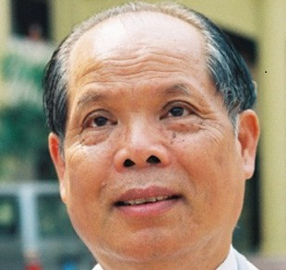
Kảm Ơn Kô Và Kák Bạn Dã Lắq Qe
Tạm Biệt

